Slide 1

Esercitazioni di
Analisi Matematica I e Geometria
Cattaneo Silvia

Slide 2
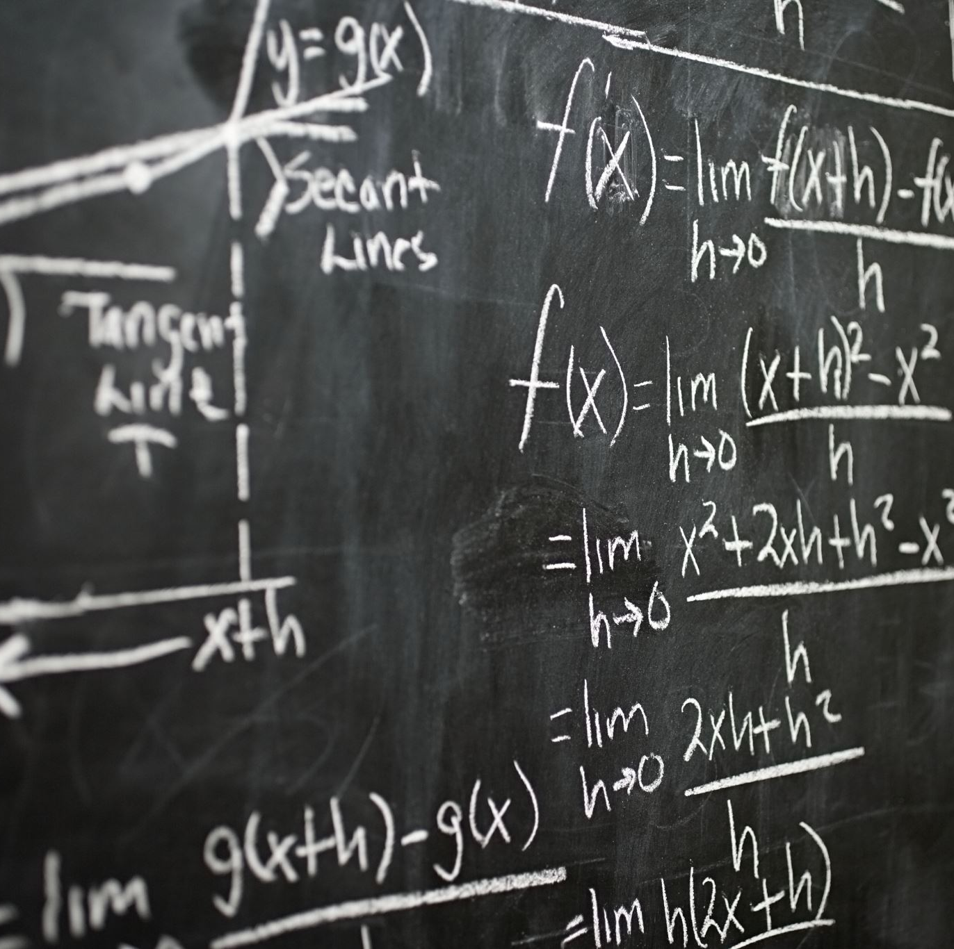
“O studianti studiate le matematiche, e non edificate sanza fondamenti”
Leonardo Da Vinci

Slide 3
Struttura del Corso
Esercitazioni in presenza
Tutti i mercoledì dal 17/09 al 17/12 Edificio B12 Aula B
Poiché il 10 dicembre ci saranno le lauree, si farà esercitazione online nell’ Aula virtuale Webeep
Calendario accademico: https://www.polimi.it/studenti/calendari-e-scadenze

Slide 4

Modus Operandi
Prima di ogni esercitazione, posto in “Materiali” l’indice degli argomenti e degli esercizi
Esercizi alla lavagna, domande/approfondimenti che posto subito dopo nella cartella “Materiali”
Assegno compiti da svolgere in autonomia, che possiamo correggere insieme nella lezione successiva se qualcuno avesse dubbi
Piena e completa disponibilità per rispondere a domande, richieste di approfondimenti, concordando appuntamento in presenza o online via mail:
silvia.cattaneo@polimi.it

Slide 5
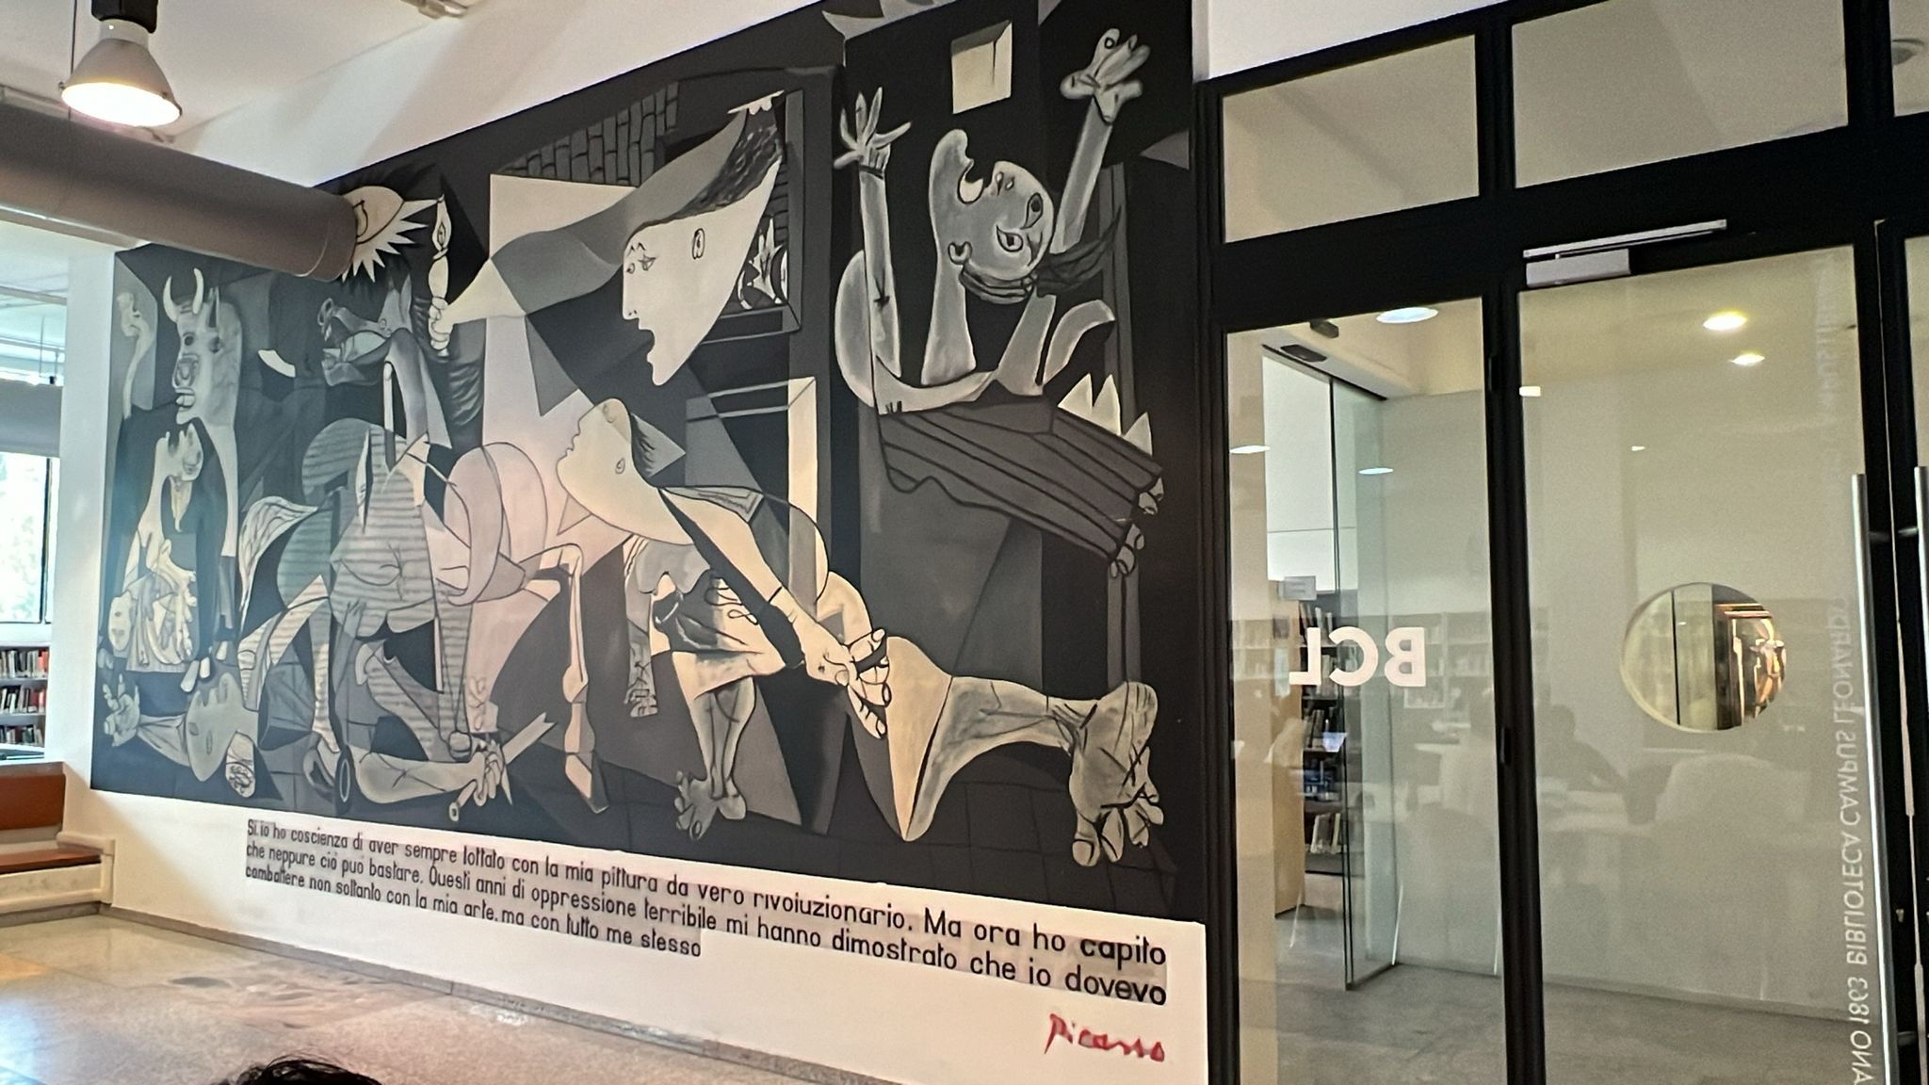
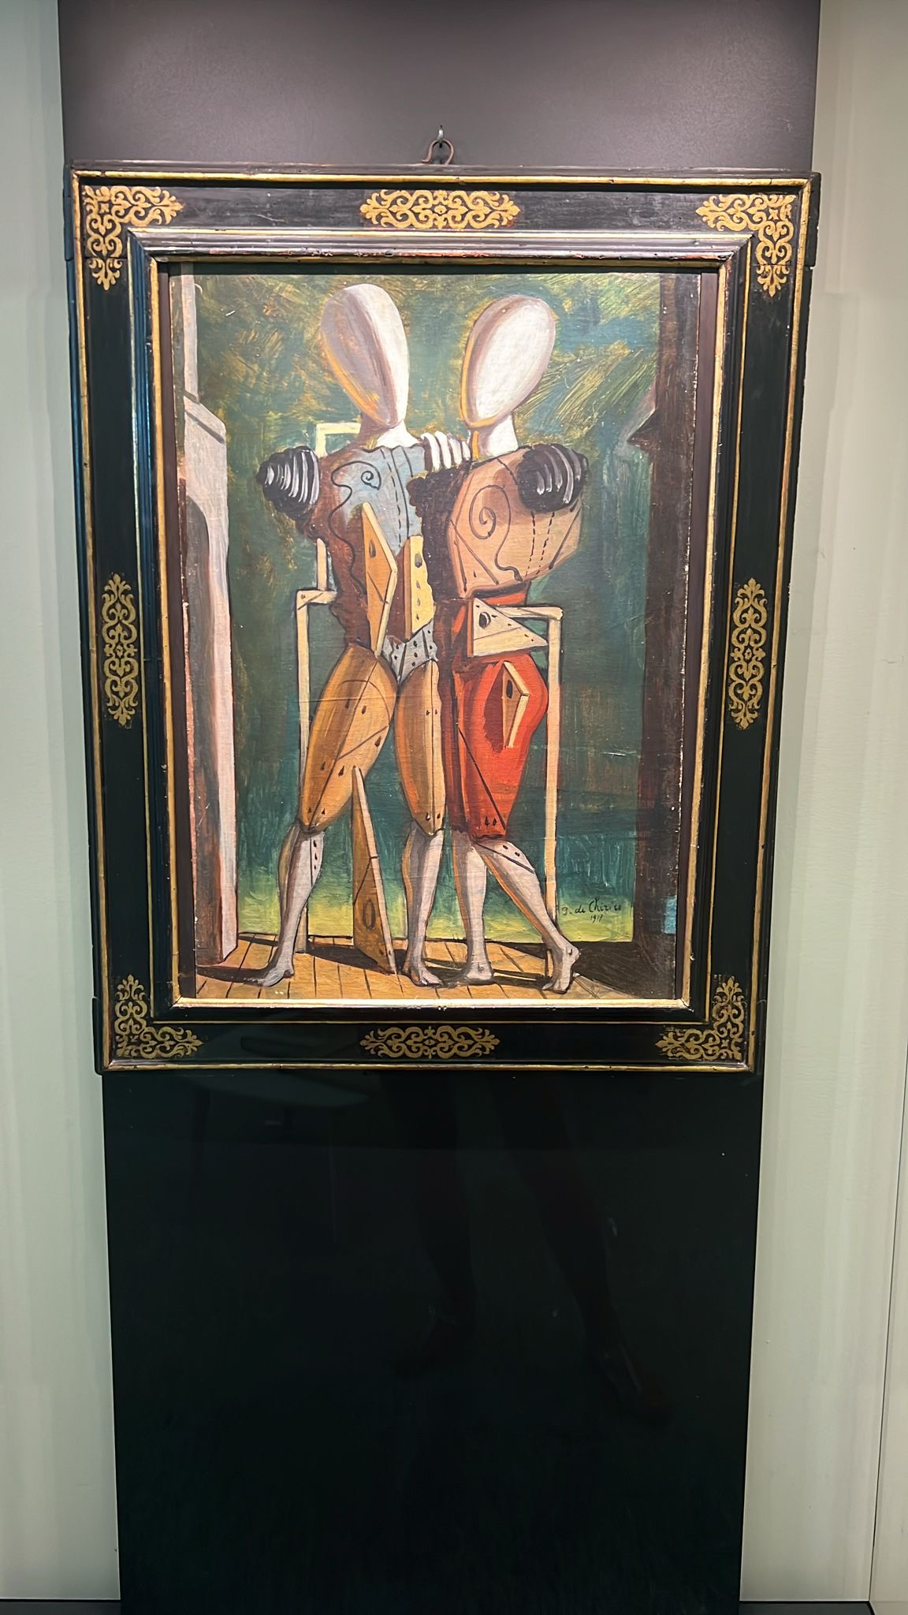
Grazie!

